Slide 1
SOCIALIZACIÓN DE LA LEY ORGÁNICA PARA REGULACIÓN Y CONTROL DEL TABACO

Slide 2
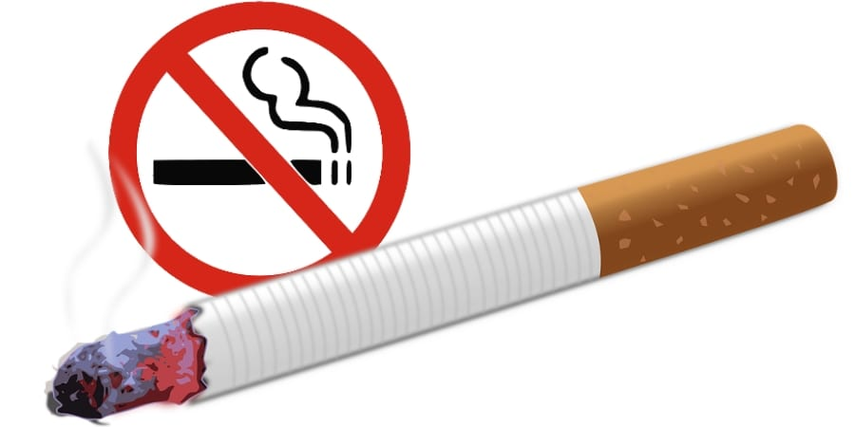
TITULO PRELIMINAR
Del objeto y ámbito
Art. 1.- Objeto.- La presente Ley tiene por objeto promover el derecho a la salud de los habitantes de la República del Ecuador, protegiéndolos de las consecuencias del consumo de productos de tabaco y sus efectos nocivos.
Art. 2.- Ámbito.- Las disposiciones de la presente Ley son de orden público, de aplicación y observancia obligatorias en todo el territorio nacional.
El uso del tabaco en manifestaciones ancestrales no se sujeta al contenido de esta Ley.

Slide 3



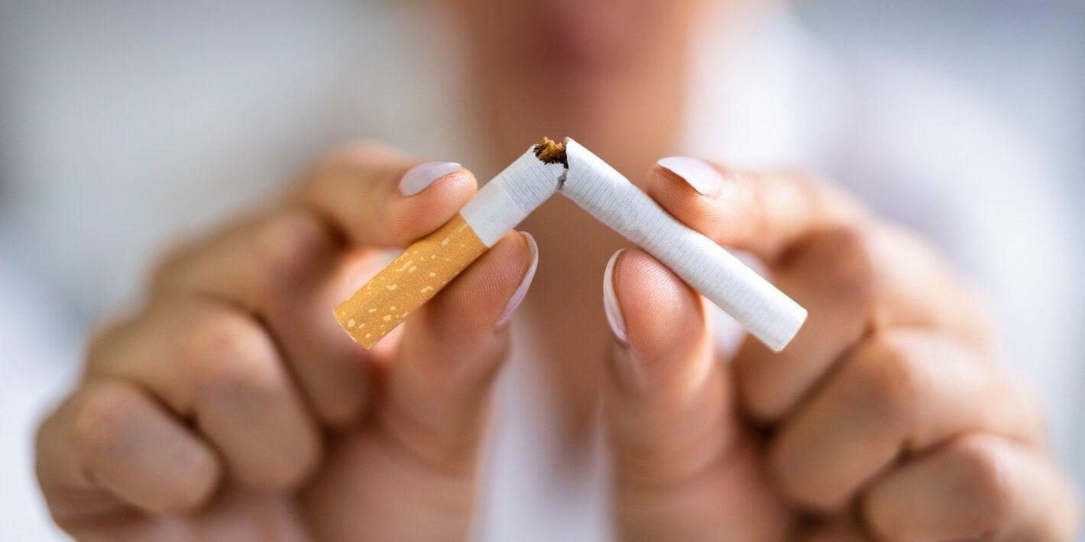
TITULO I
Del marco institucional
Capitulo Primero
Art. 3 al Art. 7
Art. 4.- Responsabilidad en materia educativa.- El Estado, a través de ministerios sectoriales de educación y salud pública, en coordinación con otras instituciones públicas y privadas, desarrollará actividades deportivas, de promoción de la salud, educativas y de prevención, detección e intervención del consumo de productos de tabaco y sus efectos nocivos.
Responsabilidades del Estado
Capitulo Segundo
Art. 8.- Ejecución
Art. 9.- Coordinación
Art. 10.- Competencias
Art. 11.- Programa contra el tabaquismo
Autoridad Sanitaria Nacional

Slide 4
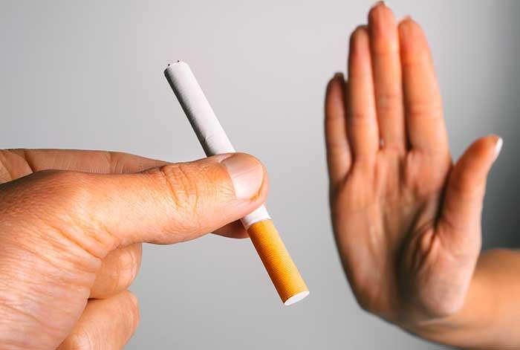
Capitulo Tercero
Art. 13.- Campañas de comunicación y educación.- La Autoridad Sanitaria Nacional y la Autoridad Educativa Nacional, en coordinación con instituciones públicas, privadas y de la sociedad civil, programarán y ejecutarán actividades y campañas de información, comunicación y educación y hará uso de todos los recursos y herramientas tecnológicas para prevenir el consumo de tabaco por parte de la población y, en particular, de las y los trabajadores, la niñez y la juventud.
Educación para la prevención
TITULO II
De la comercialización
CAPITULO PRIMERO
De las prohibiciones y restricciones para la venta
Art. 14.- Prohibiciones respecto de menores de edad
Art. 15.- Prohibición de venta
Art. 16.- Restricciones para la venta
Art. 17.- Prohibición de distribución gratuita

Slide 5
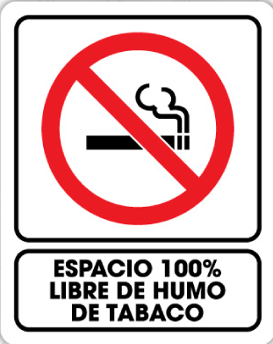
TITULO III
De las restricciones al consumo
CAPITULO PRIMERO
Art. 21.- Espacios libres de humo.- Declárese espacios cien por ciento (100%) libres de humo de tabaco y prohíbase fumar o mantener encendidos productos de tabaco en:
a. Todos los espacios cerrados de las instituciones públicas
b. Todos los espacios cerrados que sean lugares de trabajo y de atención y acceso al público
c. Todos los espacios cerrados o abiertos, públicos o privados, que correspondan a dependencias de salud y educación a todo nivel; con excepción de los espacios abiertos de los establecimientos de educación superior debidamente señalizados
d. Los medios de transporte público en general; y,
e. Los ambientes públicos y privados cerrados, destinados a actividades deportivas.
Cualquier institución pública o privada podrá declararse cien por ciento (100%) libre de humo de tabaco si así lo considera.

Slide 6
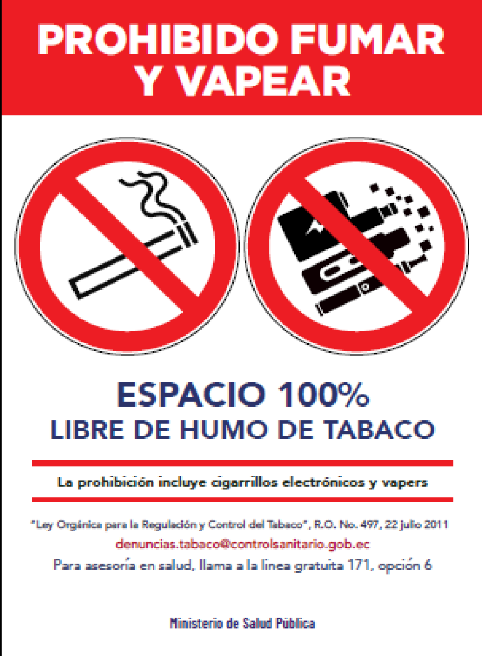
CAPITULO SEGUNDO
De la señalización
TITULO IV
De la participación ciudadana y la acción pública
Art. 25 Participación ciudadana.- La Autoridad Sanitaria Nacional y los gobiernos autónomos descentralizados promoverán la participación de la sociedad civil en la prevención del tabaquismo y el control de los productos del tabaco en las siguientes acciones:
b. Educación para la prevención y control del tabaquismo en establecimientos de educación, barrios y comunidades urbanas y rurales
c. Difusión de las disposiciones legales en materia de control de los productos del tabaco; y,
d. Las acciones de auxilio de aplicación de esta Ley.
a. Promoción de los espacios 100% libres de humo

Slide 7
En mayúscula y letras más grandes:
"EDIFICIO"/"LOCAL"/"ESTABLECIMIENTO"/o el nombre específico del local/"100% LIBRE DE HUMO DE TABACO"
Y en letras más pequeñas y en minúsculas:
"Ley Orgánica para la Regulación y Control del Tabaco", R.O. No. 497 22 de julio del 2011.
Denuncias por la violación de la ley: a (los teléfonos y direcciones de correo electrónico que defina el Ministerio de Salud Pública y sus instancias desconcentradas).".

Slide 8




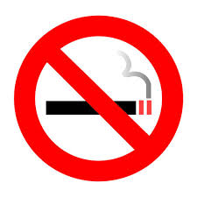
TITULO V
Régimen Administrativo y Sancionador
Art. 31.- Sanciones
Las infracciones administrativas serán sancionadas por la Autoridad Sanitaria Nacional
a. Multa
b. Clausura temporal de uno a ocho (8) días del establecimiento
c. Clausura temporal de quince (15) días del establecimiento por reincidencia ulterior.
Art. 32.- Incumplimiento a las restricciones al consumo
Multa de 1 a 5 RBU del trabajador privado general.
En caso de reincidencia, se le impondrá multa 6 a 10 RBU.
En 2da reincidencia, la sanción será de clausura temporal del establecimiento de 1 a 8 días.
Casos reincidencia ulterior, el establecimiento será sancionado con clausura de (15) días.

Slide 9

Art. 37.- Incumplimiento por parte de la persona fumadora.- Toda persona que haga uso de productos de tabaco en espacios definidos como cien por ciento (100%) libres de humo, de acuerdo a la presente Ley, será sancionada con multa equivalente al 25% de la RBU del trabajador privado en general que será cobrada de conformidad con el procedimiento que establezca para el efecto el reglamento de la presente Ley.
Art. 38.- Sanción a servidores públicos.- La sanción a servidores públicos que incumplan con esta Ley dentro del ejercicio de sus funciones, se aplicarán de acuerdo a lo dispuesto en la Ley que regula el ejercicio del servicio público y su reglamento.
Art. 39.- Jurisdicción coactiva.- Para el cobro de las multas impuestas por la aplicación de la presente Ley, la Autoridad Sanitaria Nacional tendrá jurisdicción coactiva, para lo cual se seguirá el procedimiento establecido en el Código de Procedimiento Civil.

Slide 10
SOCIALIZACIÓN DEL REGLAMENTO DE LA LEY ORGÁNICA PARA REGULACIÓN Y CONTROL DEL TABACO

Slide 11

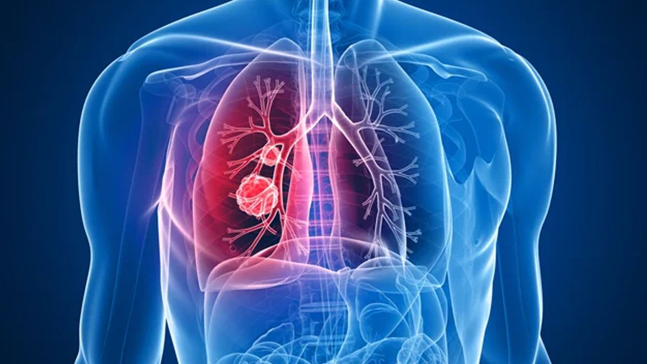

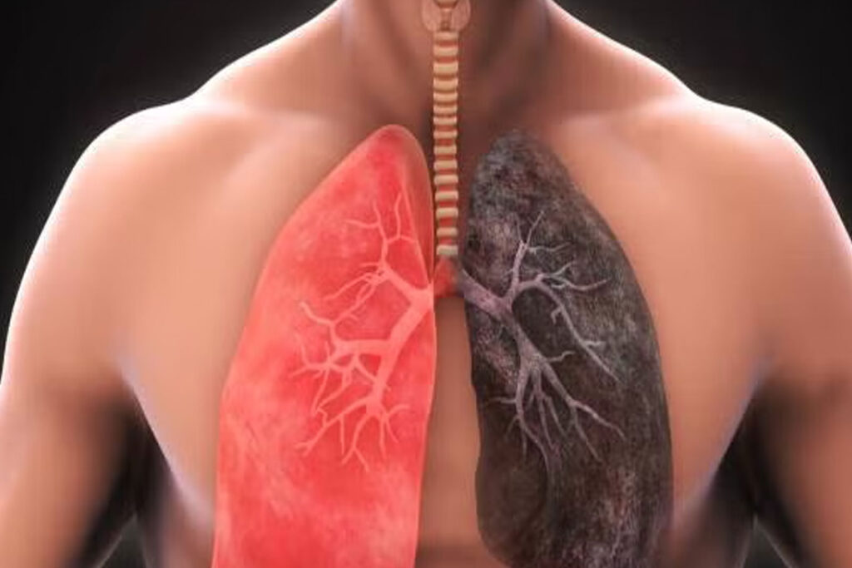
ART. 364 Establece que las adicciones son un problema de salud pública y que al Estado le corresponderá desarrollar programas coordinados de información, prevención y control del consumo de alcohol, tabaco y sustancias estupefacientes y psicotrópicas; así como ofrecer tratamiento y rehabilitación a los consumidores ocasionales, habituales y problemáticos, además del control y regulación de la publicidad de alcohol y tabaco.
CONSTITUCIÓN DE LA REPÚBLICA
Tumores malignos
Enfermedades cardio y cerebro vasculares
Enfermedad pulmonar obstructivas crónicas (EPOC)

Slide 12
LORCT
Tiene por objeto promover el derecho a la salud de los habitantes de la República del Ecuador, protegiéndolos de las consecuencias del consumo de productos de tabaco y sus efectos nocivos

Slide 13
TITULO I: DEL OBJETO Y AMBITO
Art. 1 Se entienden como productos del tabaco a los cigarrillos, cigarros, tabacos, picadura de tabaco, narguile o pipas de agua, extractos de hojas de tabaco y otros productos de uso similar, preparados totalmente o en parte utilizando como materia.
TITULO III: DE LA COMERCIALIZACION Y PROMOCION
Art. 7 Toda persona natural o jurídica podrá denunciar ante la autoridad competente a las instituciones, que comercialicen los productos de tabaco definidos en este reglamento y que otorguen premios en dinero en efectivo o en especie por el consumo de esos productos.

Slide 14
TITULO IV
DE LAS RESTRICCIONES AL CONSUMO
Art. 12 La máxima autoridad, propietario, quien obtenga el título de 100% libres de humo de tabaco, deberá adoptar medidas para la implementación de la ley, de la siguiente manera:
a) Comunicar regularmente por medios escritos y orales, que ese es un espacio libre de humo de tabaco;
b)En escenarios para espectáculos deportivos, artísticos y culturales, así como bares, discotecas y similares, anunciar según el caso, al ingreso de los usuarios, durante el desarrollo de los mismos, en forma escrita y/u oral en los sistemas de amplificación, que es un establecimiento 100% libre de humo de tabaco y que se prohíbe fumar o mantener encendidos productos de tabaco, incluso en los baños, cuyo incumplimiento acarrea las sanciones correspondientes;
c) Exhibir en lugares y tamaños claramente visibles, tanto a la entrada del establecimiento como en los lugares de mayor concurrencia de público y en las baterías sanitarias, anuncios escritos en idioma español y en otros idiomas si fuera necesario, lo siguiente:

Slide 15
En mayúscula y letras más grandes:
"EDIFICIO"/"LOCAL"/"ESTABLECIMIENTO"/o el nombre específico del local/"100% LIBRE DE HUMO DE TABACO"
Y en letras más pequeñas y en minúsculas:
"Ley Orgánica para la Regulación y Control del Tabaco", R.O. No. 497 22 de julio del 2011.
Denuncias por la violación de la ley: a (los teléfonos y direcciones de correo electrónico que defina el Ministerio de Salud Pública y sus instancias desconcentradas).".

Slide 16
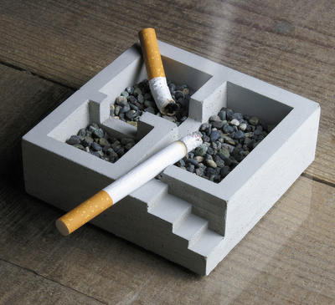

d) Se retirarán del interior de los espacios definidos en la ley como 100% libres de humo de tabaco: ceniceros y objetos similares, y se respetará las prohibiciones de publicidad y promoción definidas en la ley.
e) Para el cumplimiento y mantenimiento de la disposición legal de no establecer zonas destinadas a fumadores, se advertirá sobre los lugares donde es permitido fumar según lo establecido en la ley, o en espacios abiertos, en tanto no sean lugares de acceso al público en general y de los trabajadores.
Los GAD, en coordinación con la autoridad sanitaria, exigirán como uno de los requisitos para la autorización de espectáculos públicos en locales definidos como 100% libres de humo de tabaco en la ley, la difusión en la publicidad previa al evento, en los boletos y durante su realización, de mensajes que informen que se trata de un espectáculo 100% libre de humo de tabaco

Slide 17

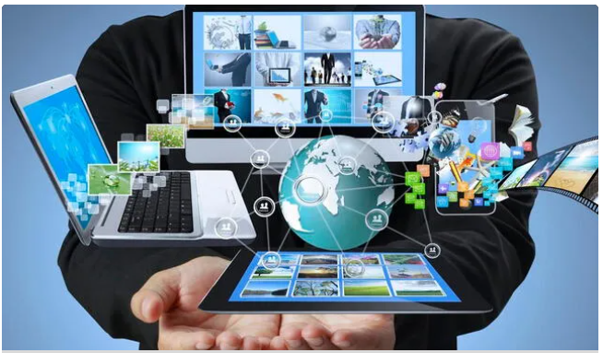
Diferentes medios de comunicación, informarán de los avances e inconvenientes en la implementación de la ley y el reglamento.
TITULO V DE LA PARTICIPACION CIUDADANA
El MSP y su Programa Nacional de Control del Tabaco, con apoyo de Secretaría Nacional de Comunicación y del CILA, a través de su página web y;
Se facilitará en todas las provincias formas de acceso gratuito a través del teléfono, Internet o físicamente, para las denuncias del incumplimiento a la ley.

Slide 18
TITULO VI
DEL REGIMEN ADMINISTRATIVO Y SANCIONADOR
Art. 16
Art. 17
Art. 18
La autoridad sanitaria nacional establecerá medidas preventivas, para que las autoridades y directivos de establecimientos que inobserven por acción u omisión la ley, se sujeten a lo establecido en la misma.
El procedimiento para la imposición de las sanciones a que haya lugar, se realizará conforme a las disposiciones de la Ley Orgánica de Salud.
Los productos de tabaco que fueren incautados serán destruidos por la autoridad sanitaria utilizando mecanismos que en la medida de lo posible no afecten al ambiente.

Slide 19
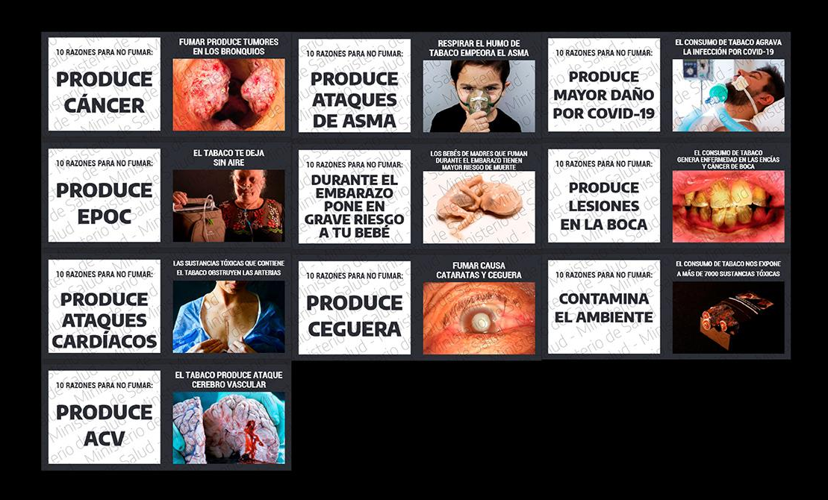
A partir del 15 de julio del 2012 no podrán circular en el territorio nacional productos de tabaco sin las advertencias sanitarias elaboradas y aprobadas por la autoridad sanitaria nacional.

Slide 20


